Slide 1

Drone For Industry 4.0

Slide 2
Drones Cadastrados Pela ANAC no Brasil

Slide 3
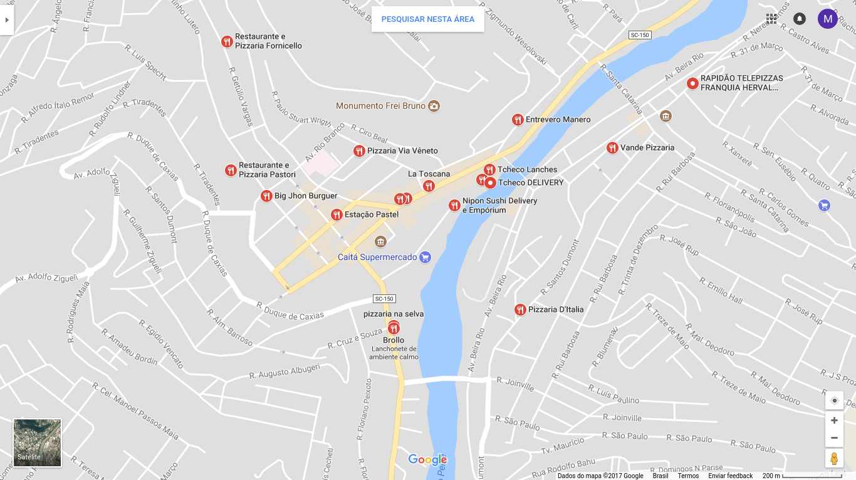
Declaração de visão
Declare a visão e a direção em longo prazo.
Deliverys em Joaçaba

Slide 4
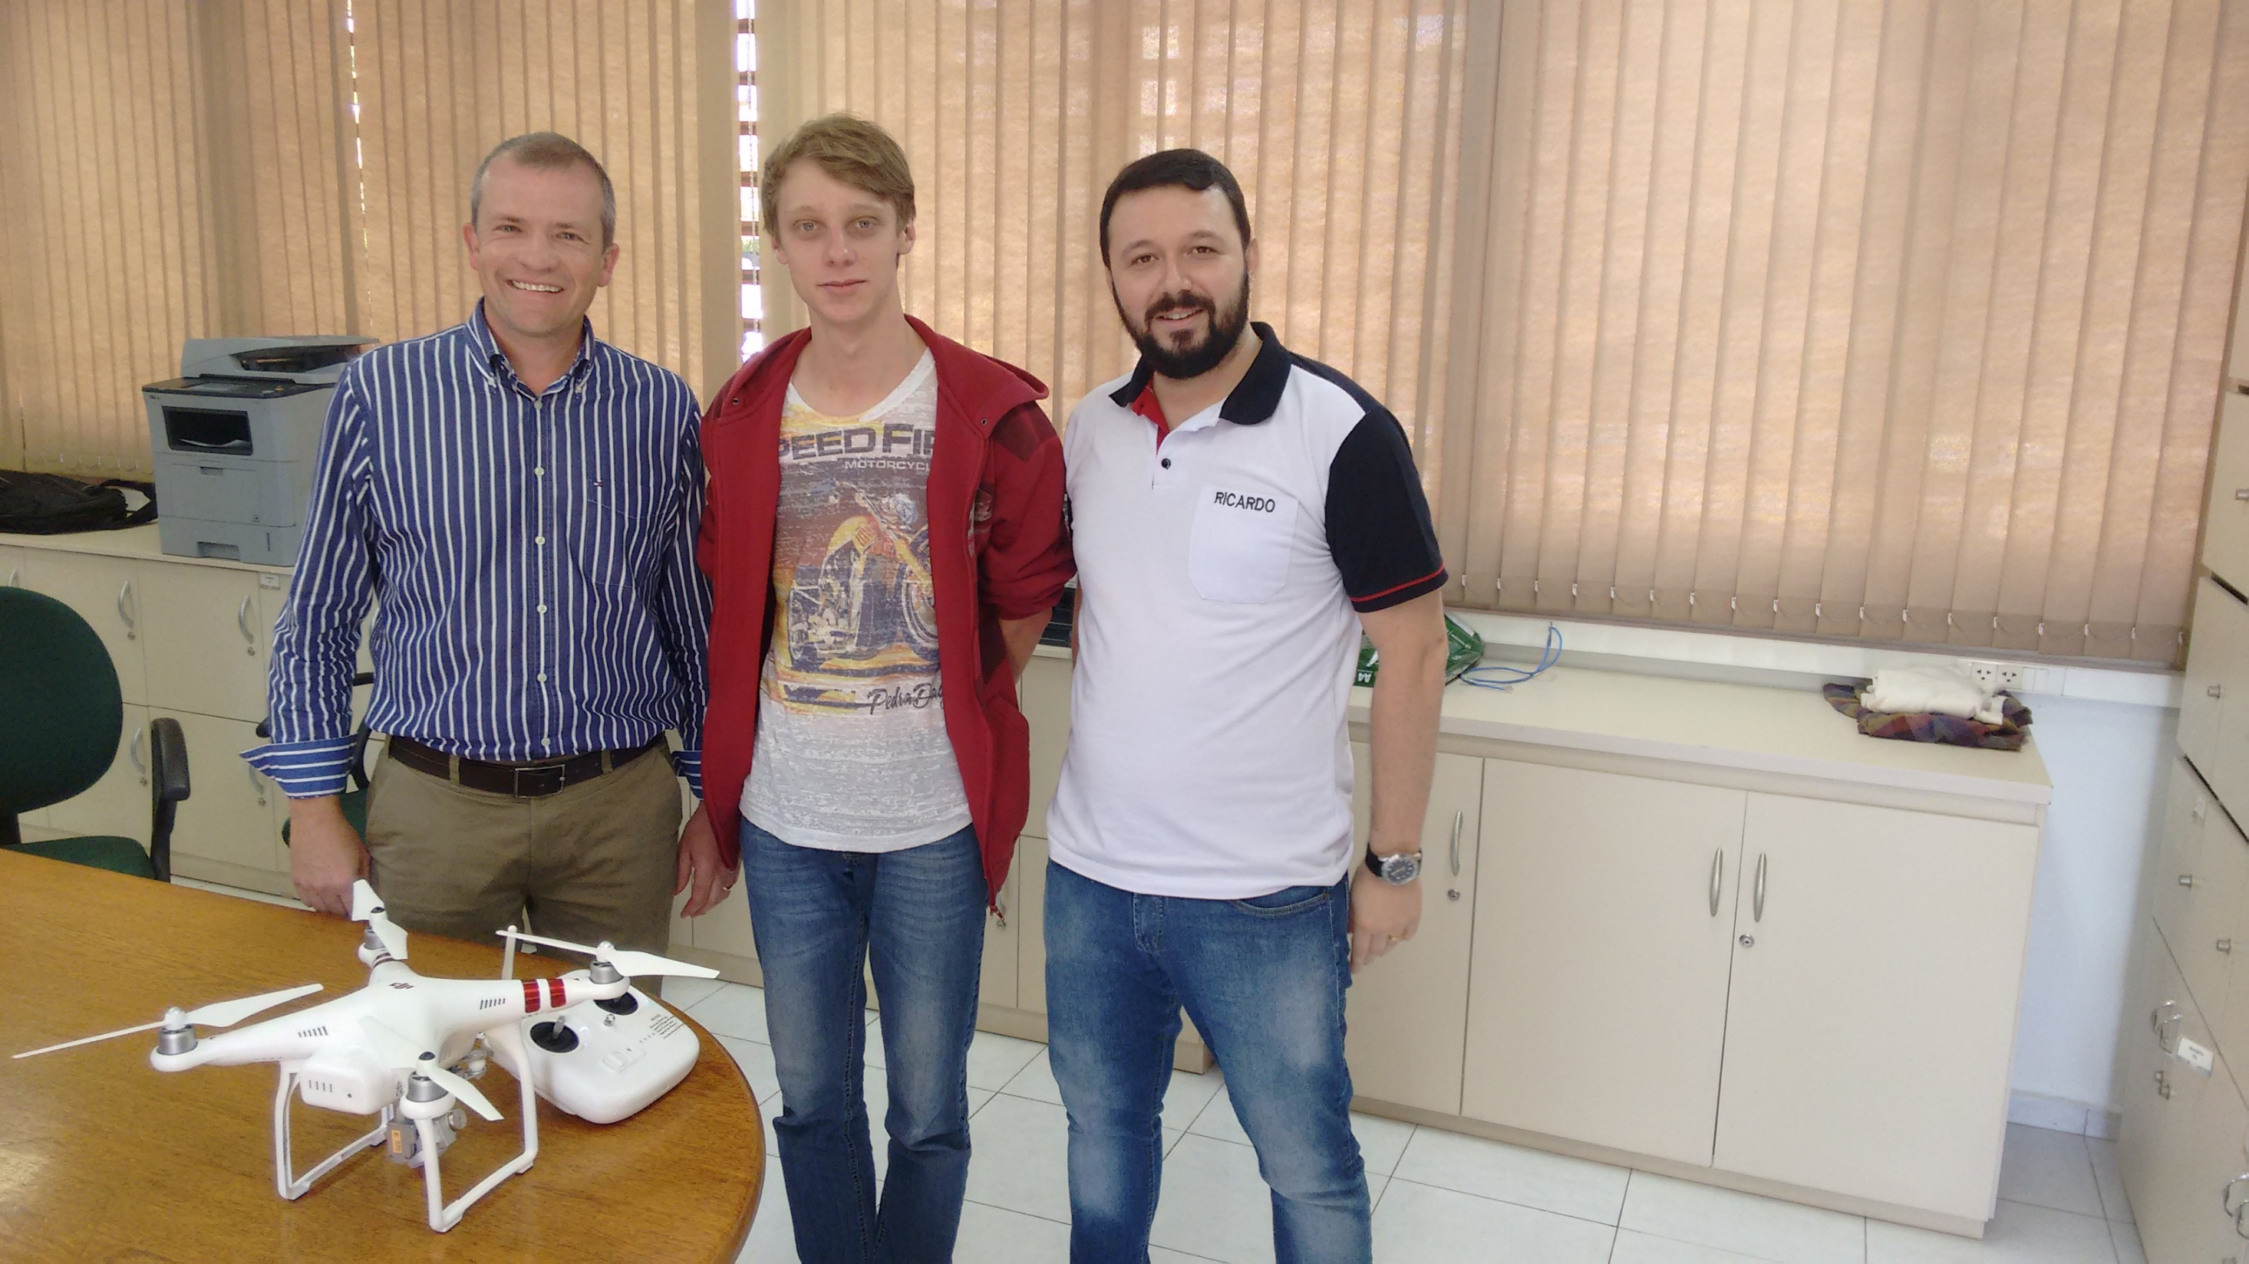

Slide 5

Drone For Industry 4.0 A entrega que vem do céu

